Slide 1
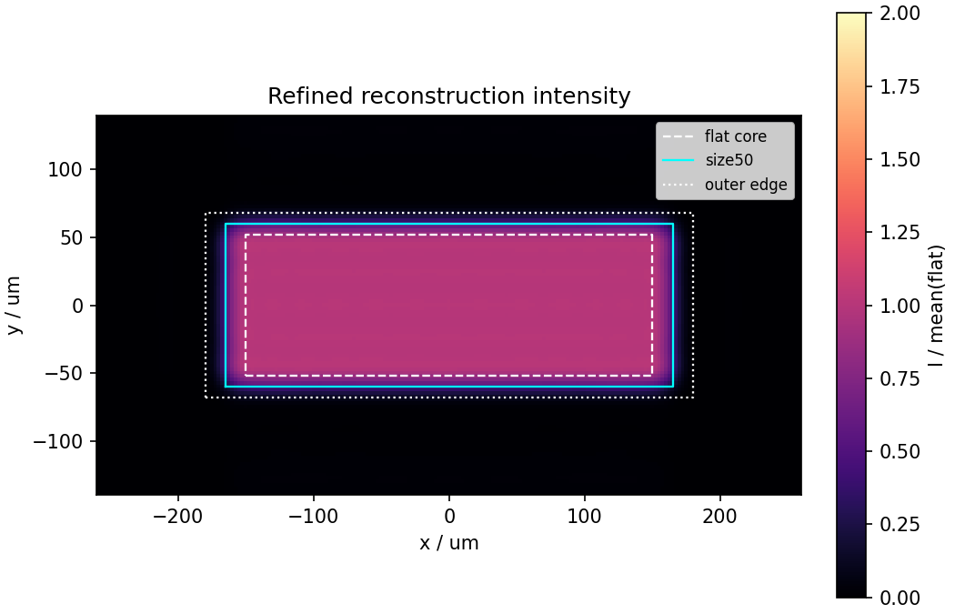
Point2P
矩形平顶 DOE 光束整形
从 Romero-Dickey 物理初值，到 RTAD 目标，再到 WGS 迭代精修
final refined reconstruction
1.86%
330 x 120 μm
92.5%
RMS 非均匀性
目标光斑
e^-2 效率
mask_flat 内
50% full width
13.5% 轮廓内
核心管线
phase0 -> RTAD target -> WGS refinement
Final source: rtad_mraf_gs_python/artifacts/20260605-144020_rtad_mraf_gs_truncI0135
01

Slide 2

PROBLEM
难点不是画一个矩形，而是在衍射区把短轴也压平。
532 nm 高斯光束经 SLM/DOE 后，在 f=429 mm 焦平面形成 330 x 120 μm 平顶矩形。
β_x=9.06 仍可借助物理初值；β_y=3.30 已进入衍射区，必须靠迭代反馈修正。
参数
正式管线值
波长 λ
532 nm
入射光斑
6 mm 1/e² 直径
initial reconstruction: physics start is close, not flat
通光孔径
15 mm
计算网格
2048 x 2048
β_y=3.30
SLM
1024 x 1024 @ 17 μm
限制方向
WGS 改善最显著
Source: Point2P_Complete_Summary.md + final artifact 20260605-144020
02

Slide 3
THEORY CHAIN
四篇论文不是背景知识，而是把约束一步步变成可解问题。
Romero-Dickey
稳相法初始相位
1996
Chen RTAD
升余弦目标边缘
2025
Zhang MRAF
自由区松弛
2016
Alsaka WGS
逐像素权重反馈
2022
>
>
>
一句话：物理初值给方向，RTAD 抑制频谱泄露，MRAF 放开自由区，WGS 在平顶核心做局部均匀化。
Sources: Romero & Dickey 1996; Zhang et al. 2016; Alsaka et al. 2022; Chen et al. 2025
03

Slide 4
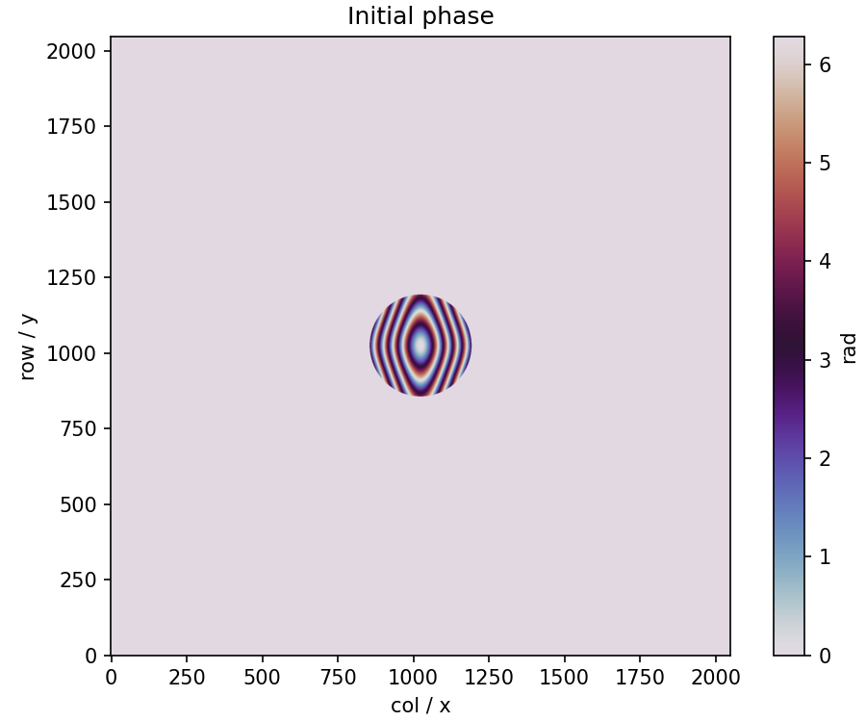
ROMERO-DICKEY
解析相位给出物理起点，但 β_y 提醒我们它还不是终点。
φ(xi) = β [ xi·√π/2·erf(xi) + 1/2·exp(-xi²) - 1/2 ]
β = 2π·r_i·R_o / (λ·f)
φ(x,y) = φ_x(x) + φ_y(y)
β_x=9.06
β_y=3.30
phase0: separable Romero-Dickey phase
长轴
短轴
接近过渡区
衍射限制
因此 phase0 是热启动，不是最终 DOE。后续算法的任务是修正衍射区残留波纹。
Source: Point2P_Complete_Summary.md + final artifact 20260605-144020
04

Slide 5
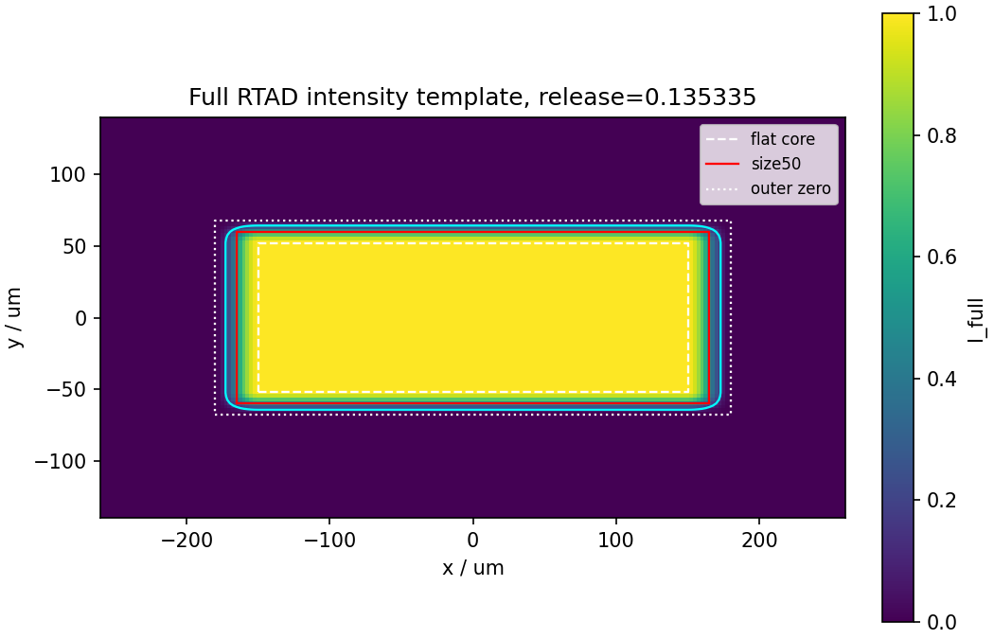
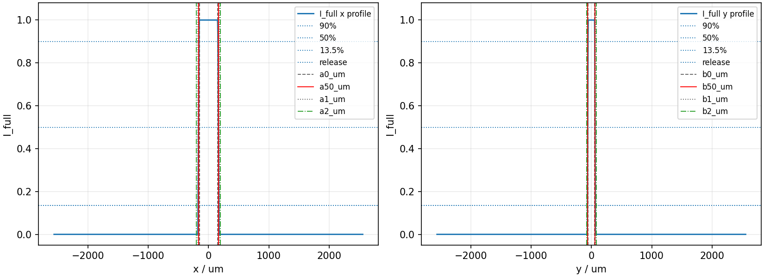
RTAD TARGET
把硬边矩形换成升余弦下降边缘，目标本身就更可优化。
截断 RTAD
只约束 I >= exp(-2) ≈ 13.5%
低强度尾迹释放到自由区，避免 DOE 追逐数学尾巴。
RTAD target intensity
target edge profiles
Source: Point2P_Complete_Summary.md + final artifact 20260605-144020
05

Slide 6
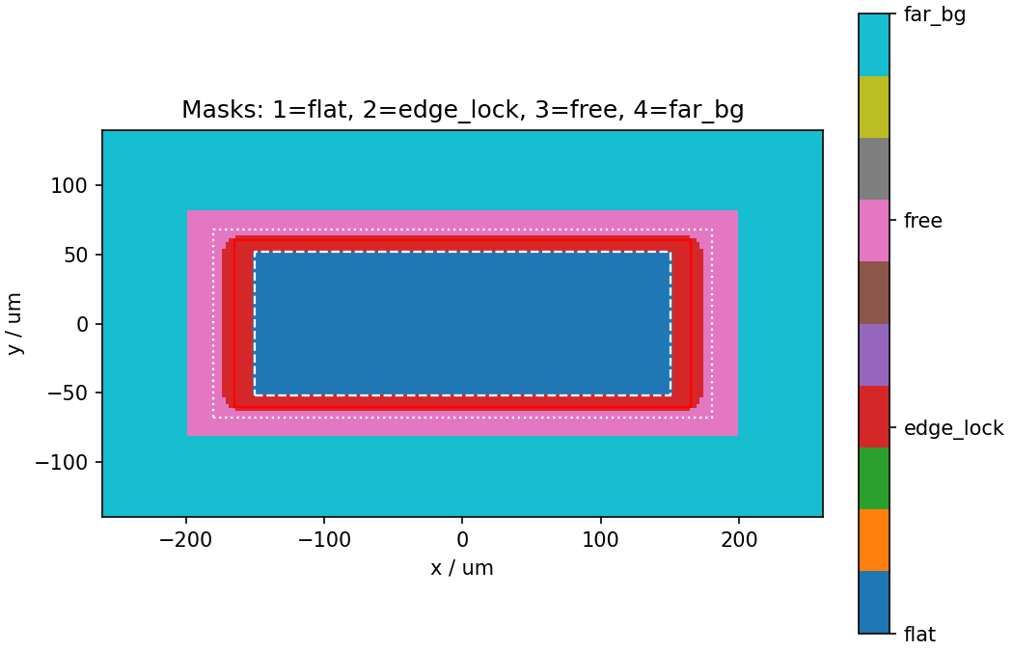
MRAF REGIONS
区域划分让平顶区受约束，自由区保留光场。
signal: E' = A_target · exp(i·arg(E))
free: E' = mraf_factor · E
bg_far: E' = bg_factor · E
mraf_factor = 0.8
bg_factor ≈ 0.9
关键转变
信号区外不是“归零垃圾桶”，而是允许算法安排能量的自由区。
flat / signal / free / background masks
强迫背景过低会牵制平台；接近不管背景时，平台更平。
Source: Point2P_Complete_Summary.md + final artifact 20260605-144020
06

Slide 7
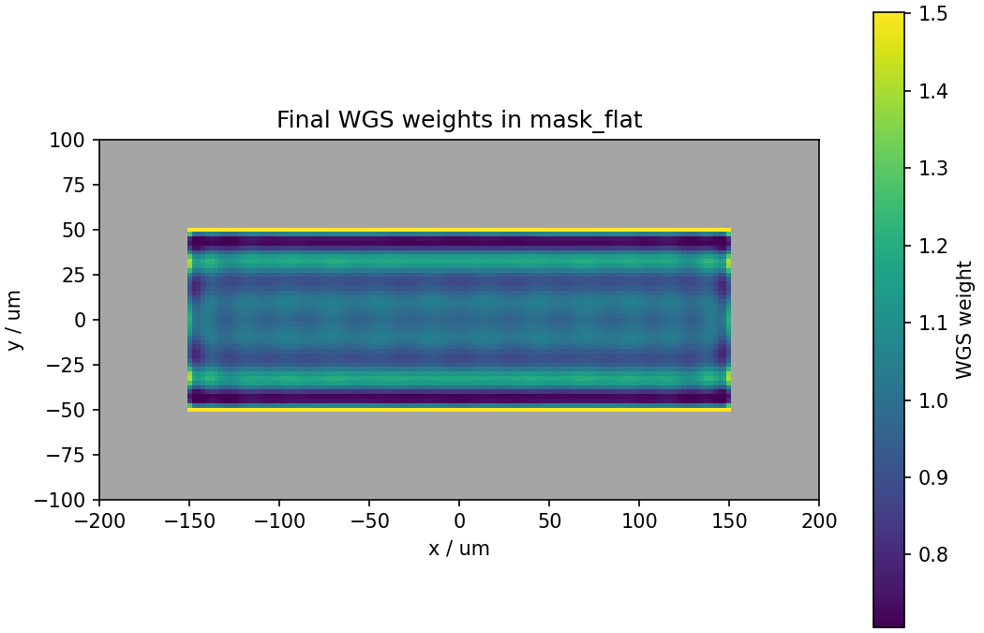
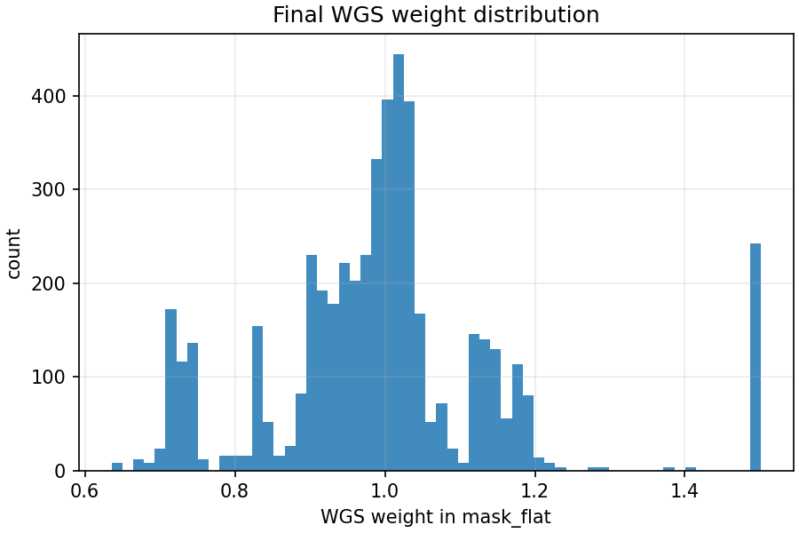
WGS FEEDBACK
WGS 局部调平：暗区增权，亮区降权。
mean(|E_flat|) / |E|
>
clip
[0.5, 2.0]
>
normalize
mean=1
final WGS 2D weights
weight histogram
只在 mask_flat 内更新；边缘、自由区、背景权重保持 1。
Source: Point2P_Complete_Summary.md + final artifact 20260605-144020
07

Slide 8
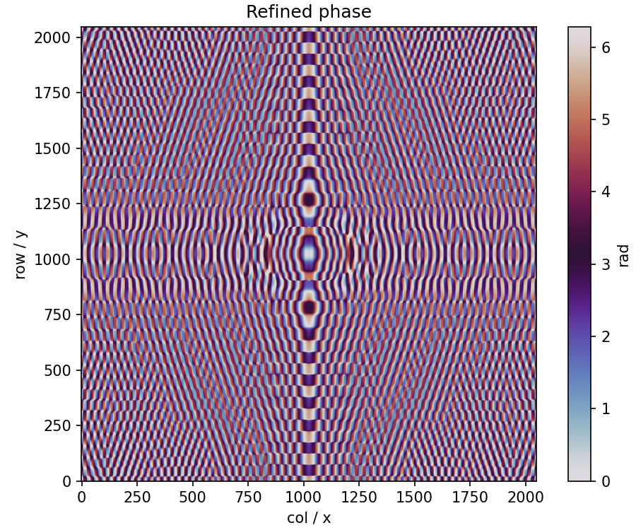
SYSTEM VIEW
完整管线减少了 DOE 必须硬扛的约束。
物理初值
>
平滑目标
>
自由区松弛
>
局部反馈
phase0
phase refined
>10% -> 1.86%
RMS 收敛
四者叠加
Source: Point2P_Complete_Summary.md + final artifact 20260605-144020
08

Slide 9
PARAMETER SEARCH
11 轮扫参说明：背景自由是最大变量。
1
weight_max
>=1.5 后差别不大
2
weight_min
对 y 几乎无影响
3
iters
200 次足够
4
feedback exp.
0.6-0.7 后饱和
5
mraf_factor
1.2 过度放开
6
release
影响不大
7
bg_factor
最大单项改进
8-11
nobg rescan
微调最终基线
Source: Point2P_Complete_Summary.md + final artifact 20260605-144020
09

Slide 10
FINAL BASELINE
最终基线：直接 WGS，flat_local，200 轮。
method: wgs
strategy: flat_local
iters: 200
feedback_exponent: 0.8
weight range: [0.5, 2.0]
mraf_factor: 0.8
bg_factor: 0.9
release_level: 0.135
GPU ~3 s
200 iterations
2048 x 2048 grid
flat_local
2D feedback
X/Y 同时作用
weight distribution under final baseline
no preheat
直接 WGS
MRAF 预热被放弃
Source: Point2P_Complete_Summary.md + final artifact 20260605-144020
10

Slide 11
BEFORE / AFTER
从粗糙热启动到高均匀矩形平顶，变化肉眼可见。
WGS
>
initial reconstruction
refined reconstruction
1.86%
最终 RMS
summary validated
Source: Point2P_Complete_Summary.md + final artifact 20260605-144020
11

Slide 12
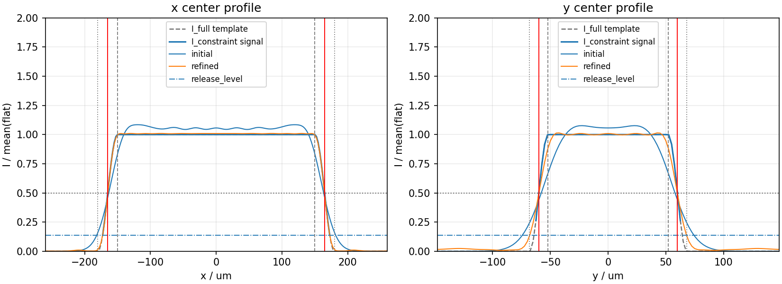
PROFILE PROOF
剖面验证：尺寸命中，平台波纹被压低。
330.2 μm
size50_x
target 330 μm
123.6 μm
size50_y
target 120 μm
20 μm
edge transition
13.5% -> 90%
center profiles compare
Source: Point2P_Complete_Summary.md + final artifact 20260605-144020
12

Slide 13
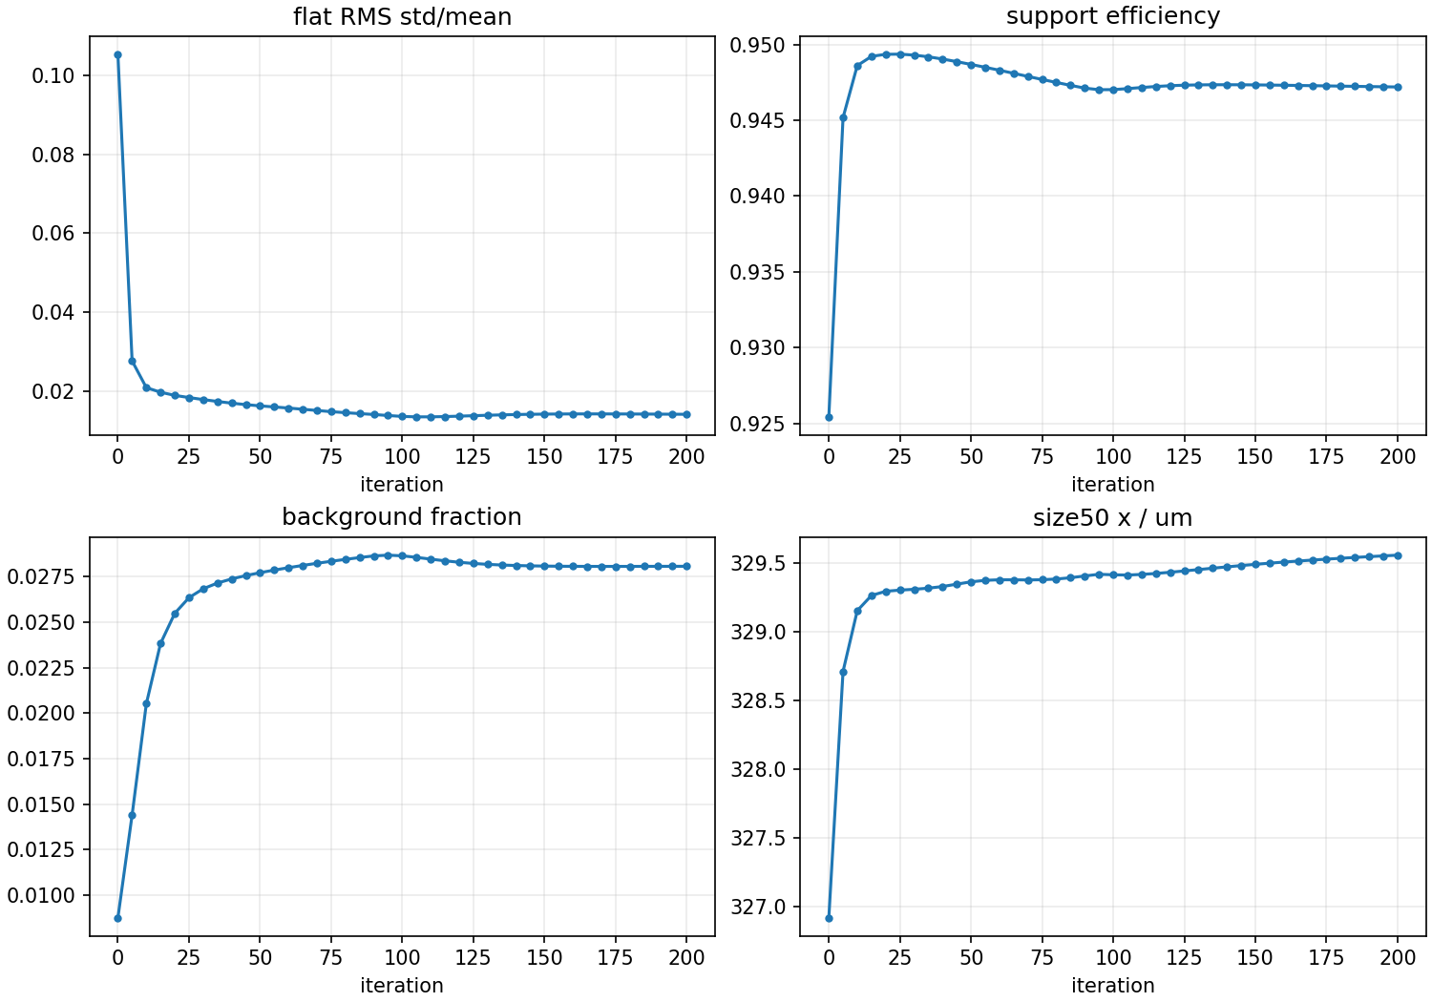
CONVERGENCE
收敛曲线显示：200 轮已进入稳定区。
WGS 权重更新会先打破初始局部平衡，之后逐步回落。
100 轮后改进变小；200 轮作为稳定工作点。
诊断指标只做后处理，不反向作为约束。
convergence metrics
Source: Point2P_Complete_Summary.md + final artifact 20260605-144020
13

Slide 14
DOE PHASE
精修相位保留清晰物理结构。
这点很关键：
实验 WGS 需要仿真相位热启动，不能从随机相位直接进入反馈。
final refined DOE phase
Source: Point2P_Complete_Summary.md + final artifact 20260605-144020
14

Slide 15
LESSONS
三个反直觉发现，真正改变了最终结果。
01
02
03
不要强压背景
不用 MRAF 预热
不用 X-only
bg_factor 接近 1 时平台更平；早期强压背景反而拖累均匀性。
直接 flat_local WGS 优于两段式 MRAF -> WGS。
2D 局部反馈已足够；X-only 会过早冻结 Y 方向。
Source: Point2P_Complete_Summary.md + final artifact 20260605-144020
15

Slide 16
ENGINEERING RULES
真正能落地的 DOE 设计，卡在几个工程细节上。
复振幅插值
SLM 转换要插值 exp(iφ)，不能直接插值包裹相位。
仿真热启动
实验反馈必须从仿真 WGS 结果开始，随机相位拍不到平顶。
诊断分离
RMS、size50、效率是后处理指标，不参与迭代约束。
梯度边缘法
实验图像分析用边缘定位，避免 hotspot 抬高 flat-level。
Source: Point2P_Complete_Summary.md + final artifact 20260605-144020
16

Slide 17
TRANSFERABLE PATTERN
可迁移模式：先物理，再释放，再反馈。
1. 物理初值
用解析相位建立可收敛起点
2. 可优化目标
把硬边目标改为平滑约束
3. 区域自由度
把低价值约束释放出去
4. 局部反馈
只在核心指标区自适应匀化
>
>
>
方法论：不要让优化器替你猜物理；先把问题重写成它能解决的形式。
Source: Point2P_Complete_Summary.md + final artifact 20260605-144020
17

Slide 18
Thanks
从一个物理起点出发，四篇论文协同，最终得到 RMS 1.86% 的矩形平顶光斑。
final reconstruction
phase0
RTAD
MRAF
WGS
Romero-Dickey
smooth target
free region
flat_local
physics start
13.5% truncated
relaxed constraints
local equalizer
Final artifact: 20260605-144020_rtad_mraf_gs_truncI0135
Point2P DOE rectangular flat-top beam shaping
18

